Slide 1

Découverte de Vue JS
HUB BORDEAUX 2020
Rémi Poulenard - Simon Houliat

Slide 2
Déroulement du Workshop
Présentation de Vue JS
Installation de Vue
Exercices
Créer un portfolio moderne
Ressources utiles

Slide 3
Présentation
Vue JS

Slide 4



L’histoire de Vue JS
Evan You

Slide 5
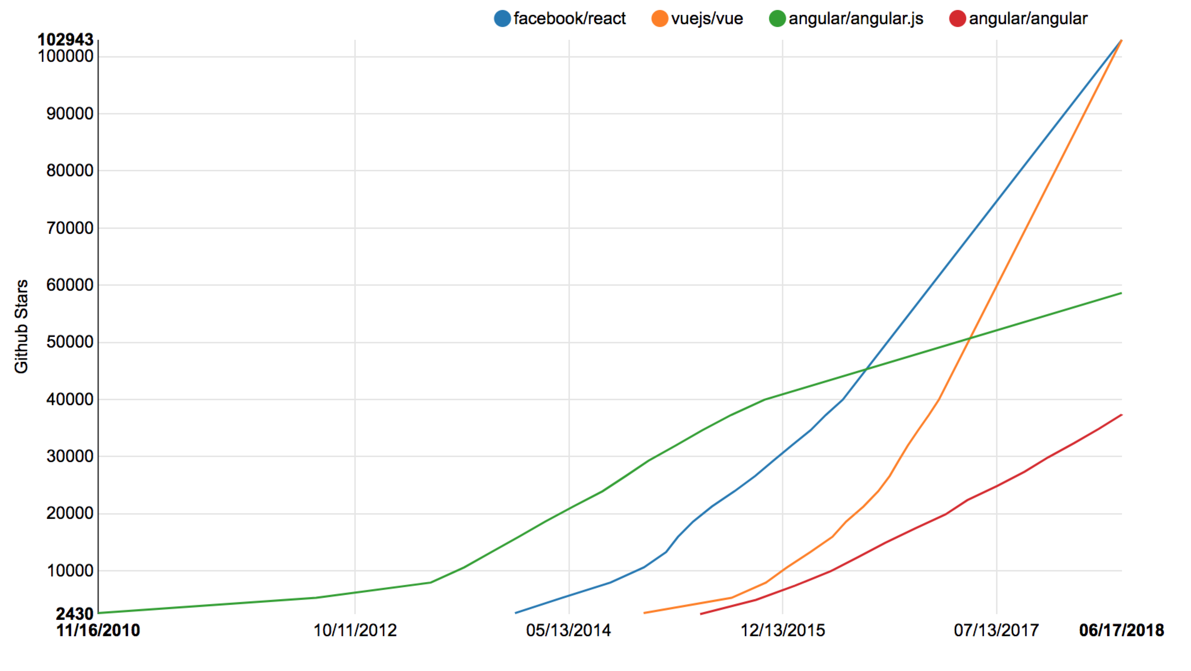

Slide 6
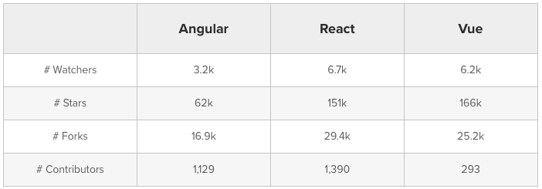
Google
FB
Open Source

Slide 7

Open Source

Slide 8
Pourquoi VueJS ?
Léger
Intuitif
Puissant

Slide 9
Installation
Vue JS via Vue CLI

Slide 10
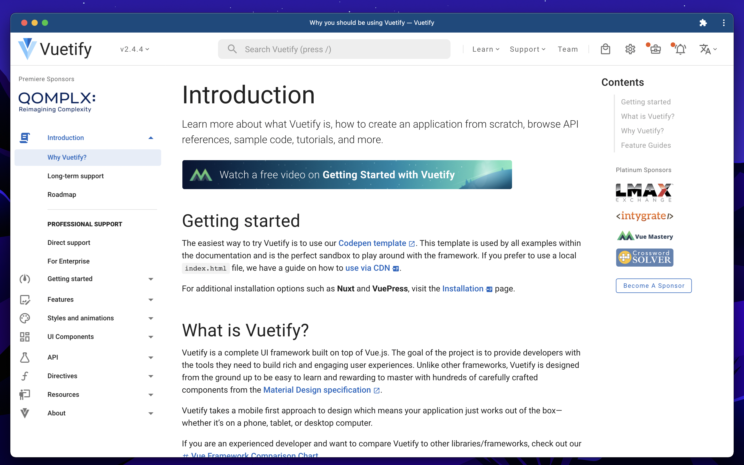
Votre salut
https://vuetifyjs.com/en/
Vous avez besoin de npm ou yarn

Slide 11
Pré-requis
Vous avez besoin de npm ou yarn

Slide 12
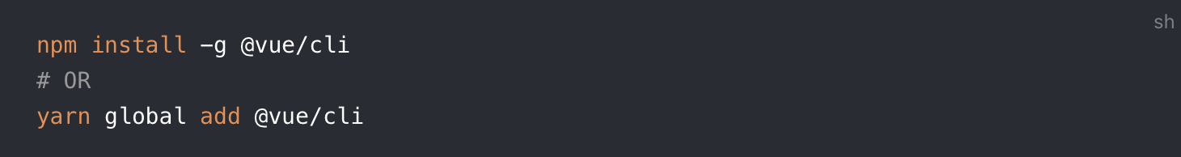
VUE CLI

Slide 13
Création d’un projet
vue create myprojectname

Slide 14
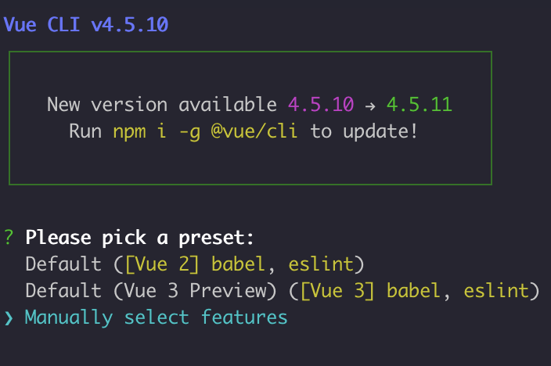
Lancement de Vue CLI

Slide 15
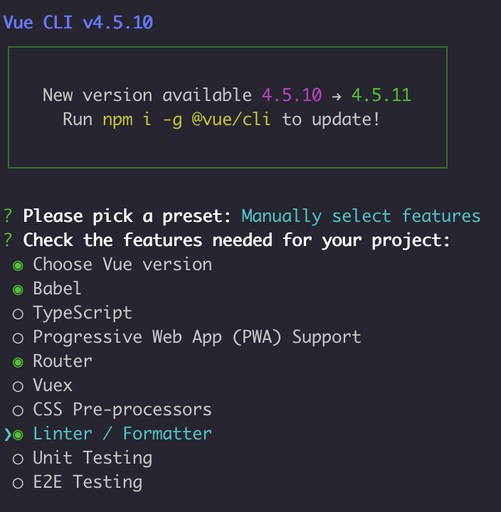
Choisissez vos features

Slide 16
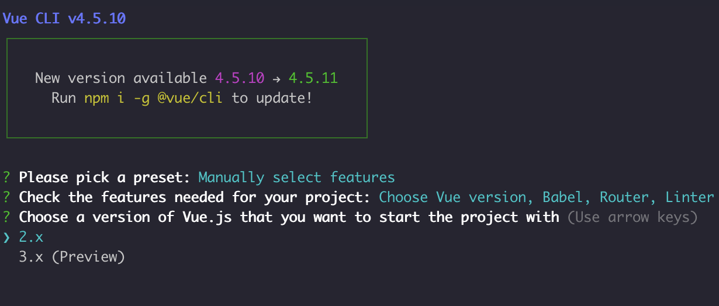
Choix de la version Vue

Slide 17
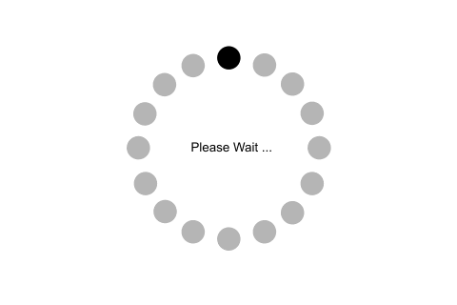
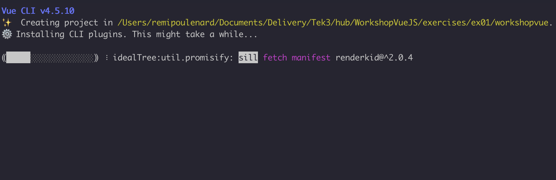

Slide 18
Installation du Framework Vuetify
vue add vuetify

Slide 19
Lancement du serveur en local
npm run serve

Slide 20
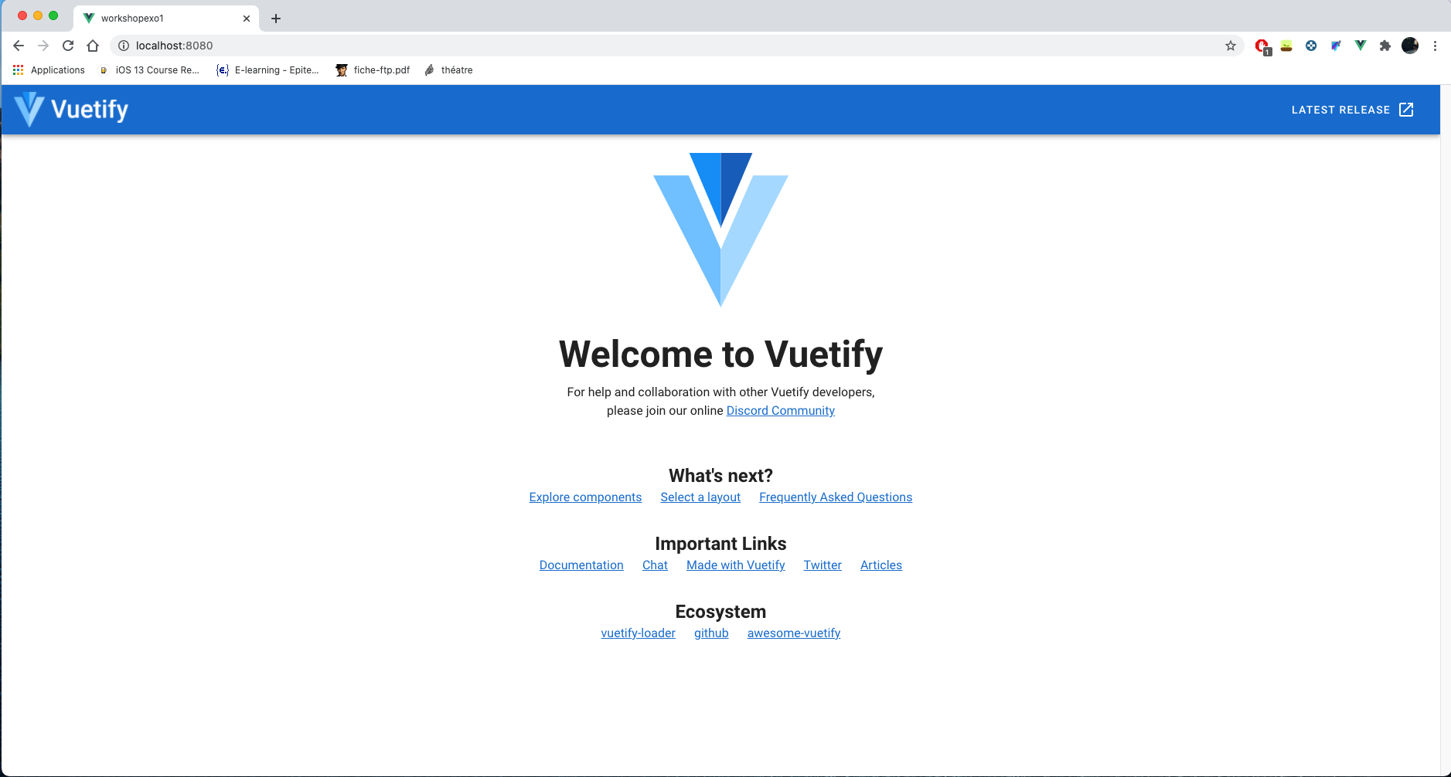
Page d’accueil - localhost:8080

Slide 21
Conseils
Installez l’extension Vue sur VSCode
Installez l’extension vuetify sur VSCode
Installez l’extension Chrome VueJs-dev-tools

Slide 22
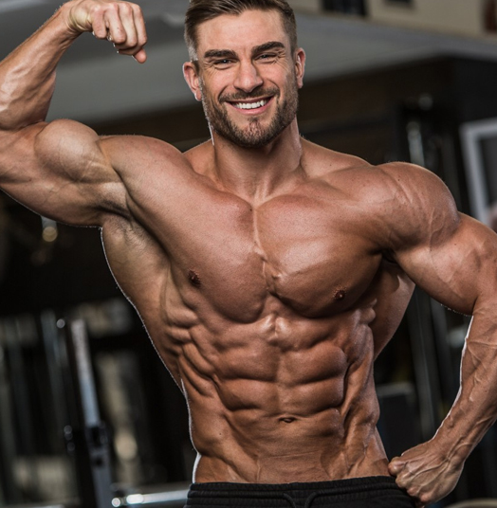
Exercices

Slide 23
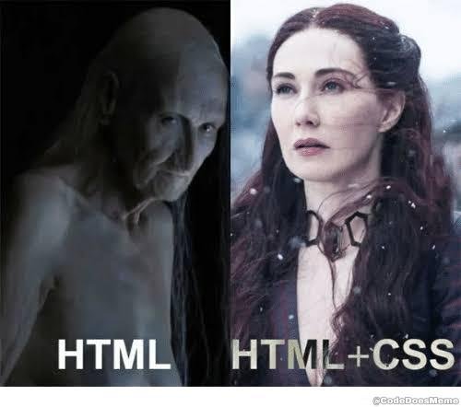
Exercice 1
Découvrir le Grid System

Slide 24
Vuetify Grid System
Container
Row
Col 1
Col 2
Col 3
Col 4

Slide 25
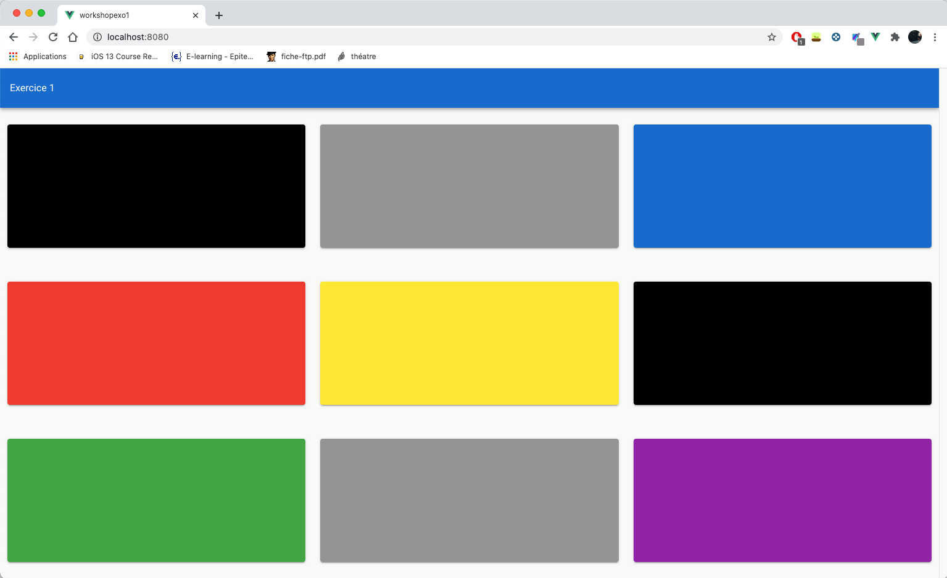
Résultat
Col 4

Slide 26
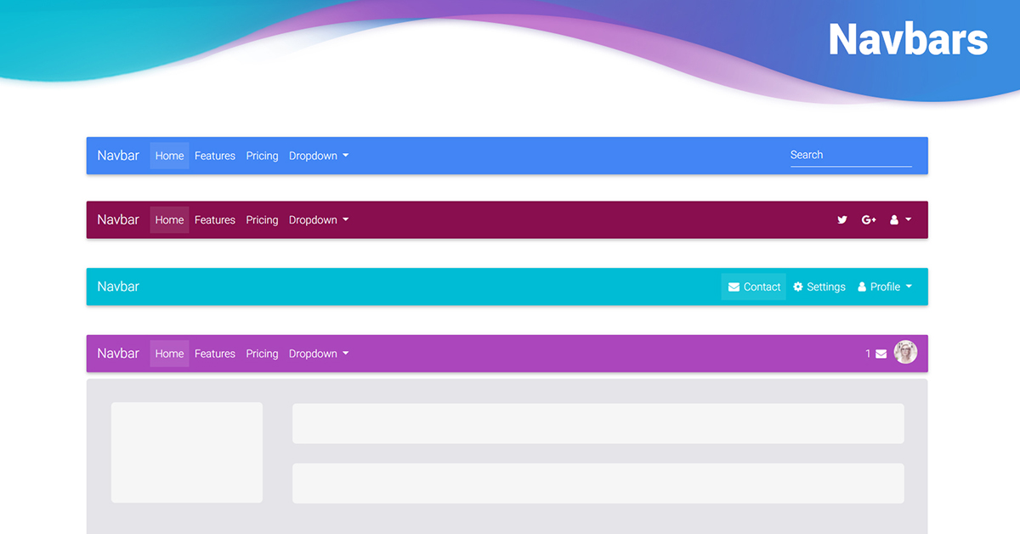
Exercice 2
Ajouter une Nav Bar

Slide 27
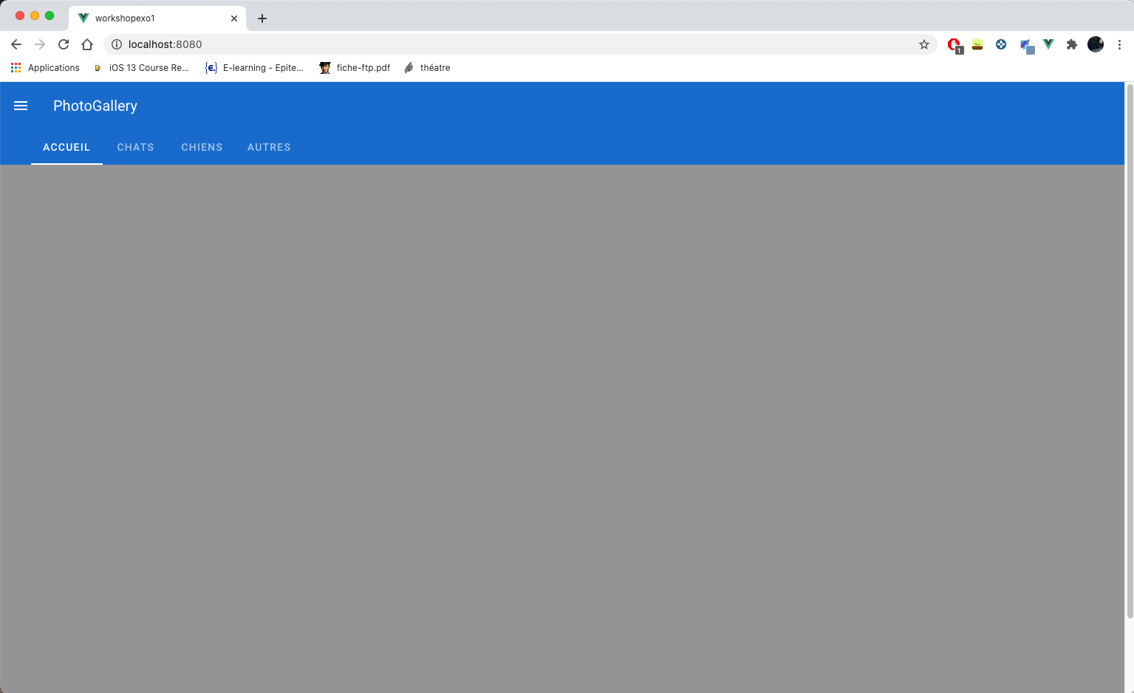
Résultat

Slide 28
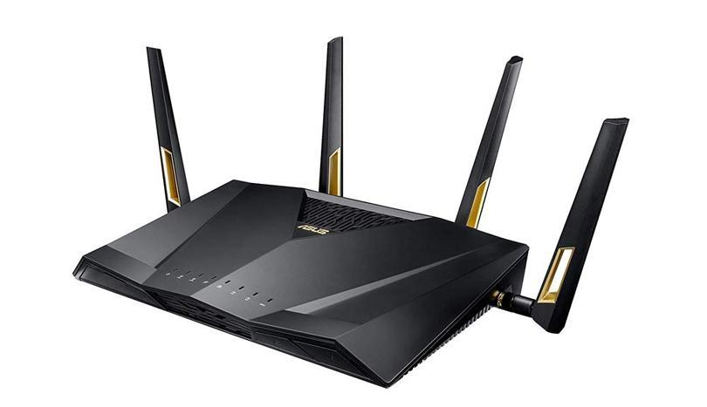
Exercice 3
Découverte du routing

Slide 29
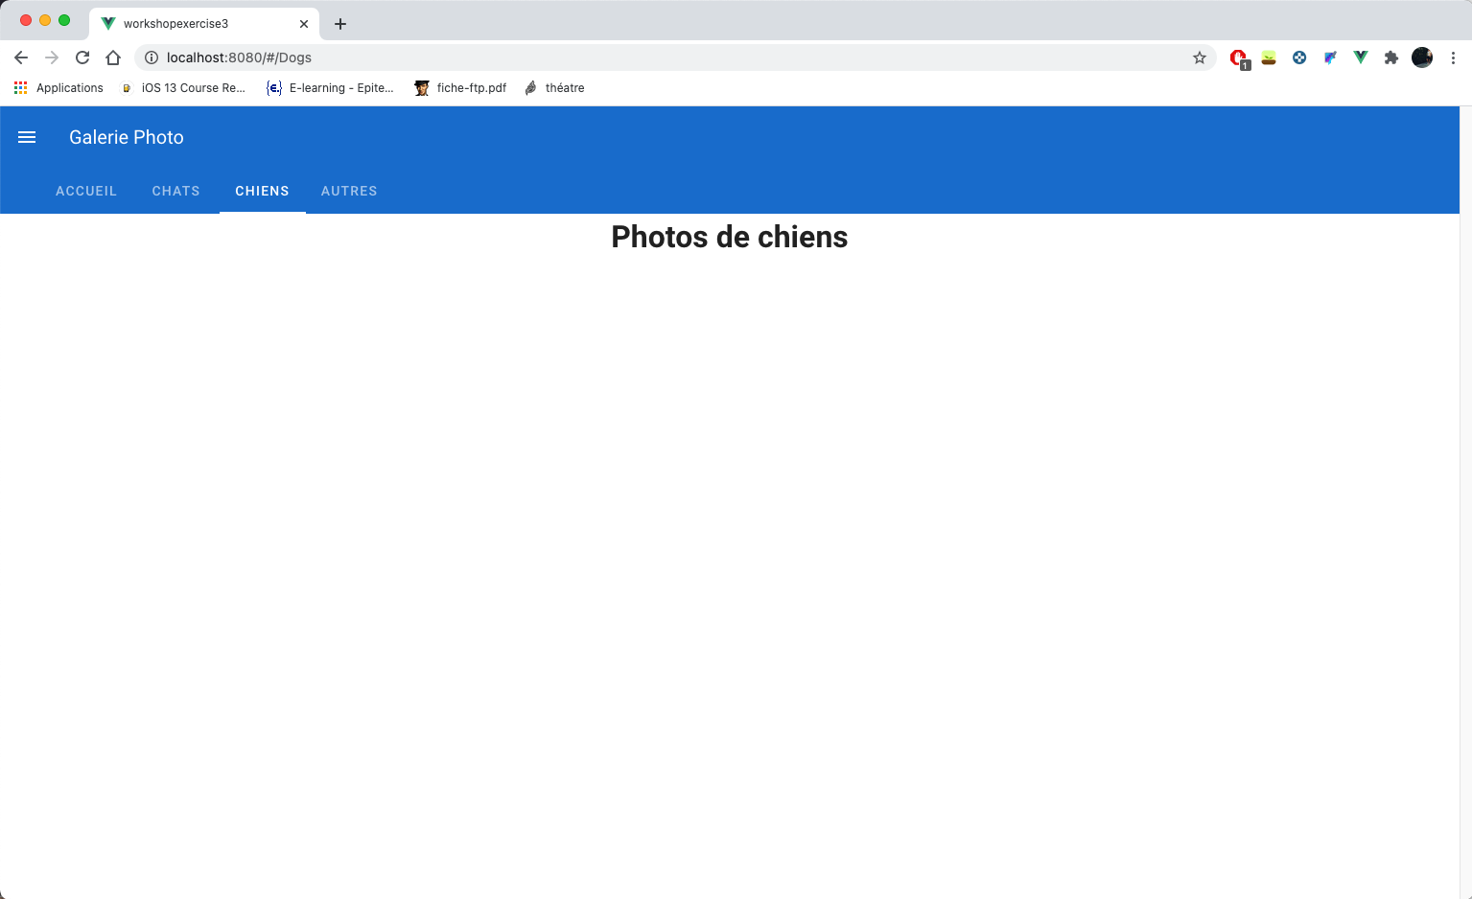
Résultat

Slide 30
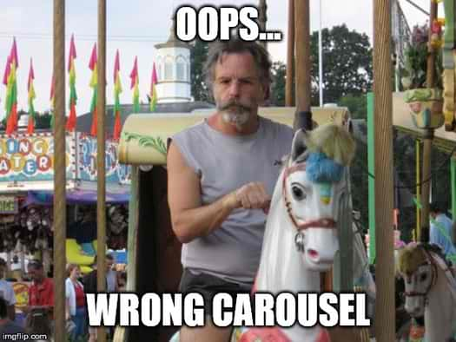
Exercice 4
Ajouter un Carousel

Slide 31
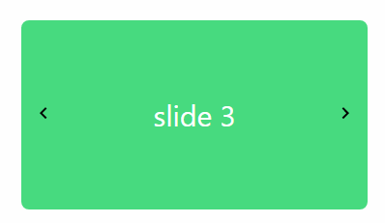

Slide 32
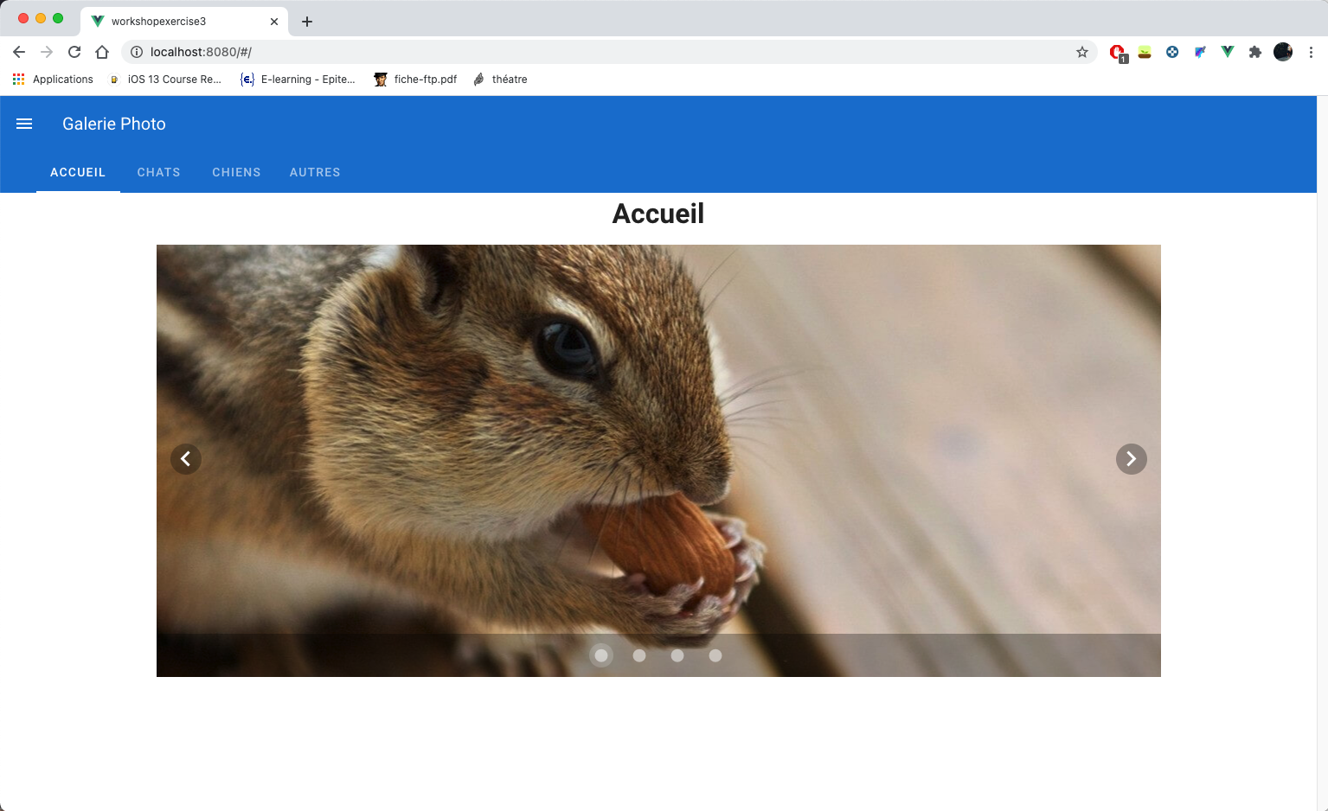
Résultat

Slide 33
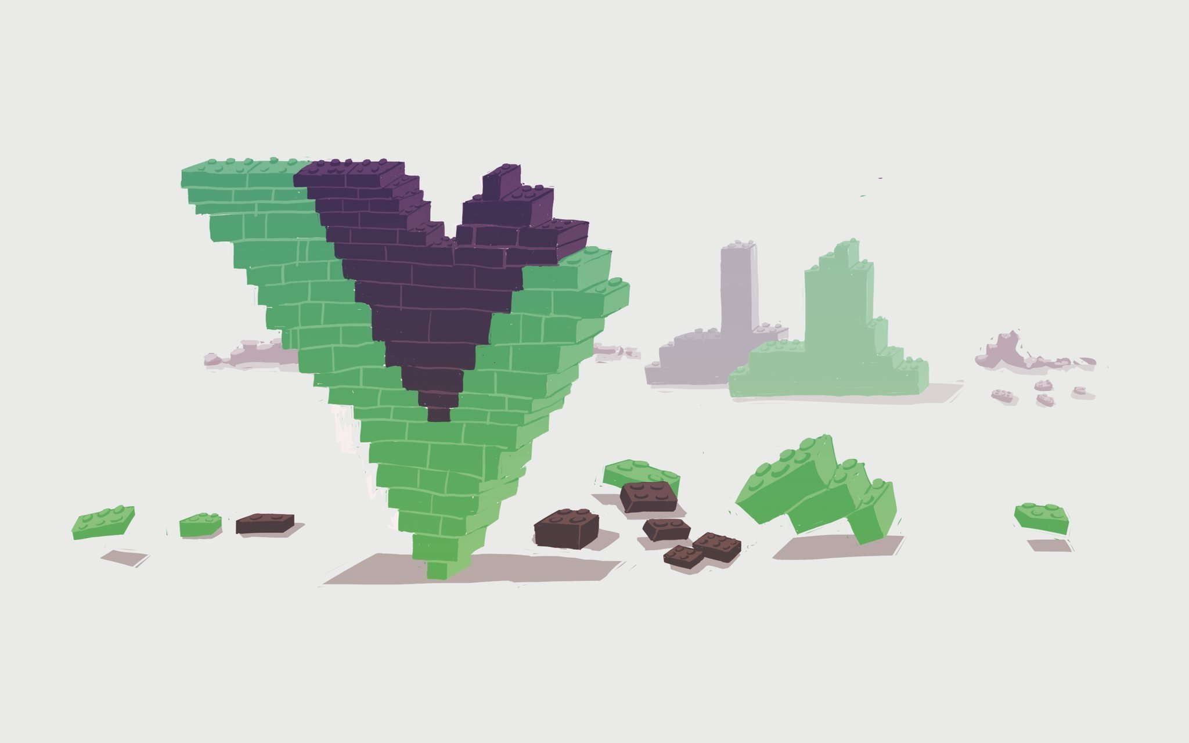
Exercice 5
Découvrir le Store et Axios

Slide 34
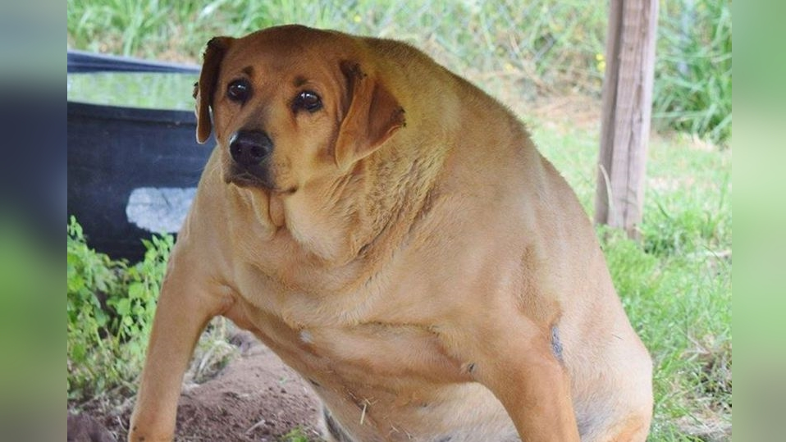
CHOISIR UNE API
Https://thedogapi.com/
Buy dogecoin

Slide 35
VUEX
STORE
STATE
URL d’images de chiens
Variable de compte
ACTION
Faire un call à DOG.API et récupérer la réponse
Inclémente de 1 la variable que tu reçois en paramètre
GETTERS
Récupérer un state
MUTATIONS
Set de la variable URL d’images de chiens
Set de la variable de compte

Slide 36

VUEX
Afficher une image de chien depuis l’API dog.api
ACTION
Faire un call à DOG.API et récupérer la réponse
Appeler l’action
DogPage.vue
?

Slide 37
VUEX
Afficher une image de chien depuis l’API dog.api
MUTATIONS
Set de la variable URL d’images de chiens
ACTION
Faire un call à DOG.API et récupérer la réponse
Muter la réponse
Appeler l’action
DogPage.vue
?

Slide 38
VUEX
Afficher une image de chien depuis l’API dog.api
STATE
Variable URL d’images de chiens
MUTATIONS
Set de la variable URL d’images de chiens
ACTION
Faire un call à DOG.API et récupérer la réponse
Muter la réponse
« Commit »
Appeler l’action
« Dispatch »
DogPage.vue
?

Slide 39
VUEX
Afficher une image de chien depuis l’API dog.api
STATE
Variable URL d’images de chiens
MUTATIONS
Set de la variable URL d’images de chiens
ACTION
Faire un call à DOG.API et récupérer la réponse
Muter la réponse
« Commit »
Appeler l’action
« Dispatch »
GETTERS
Récupérer un state
DogPage.vue
Appel au getter du store pour récupérer la variable URL
et afficher l’image
?

Slide 40
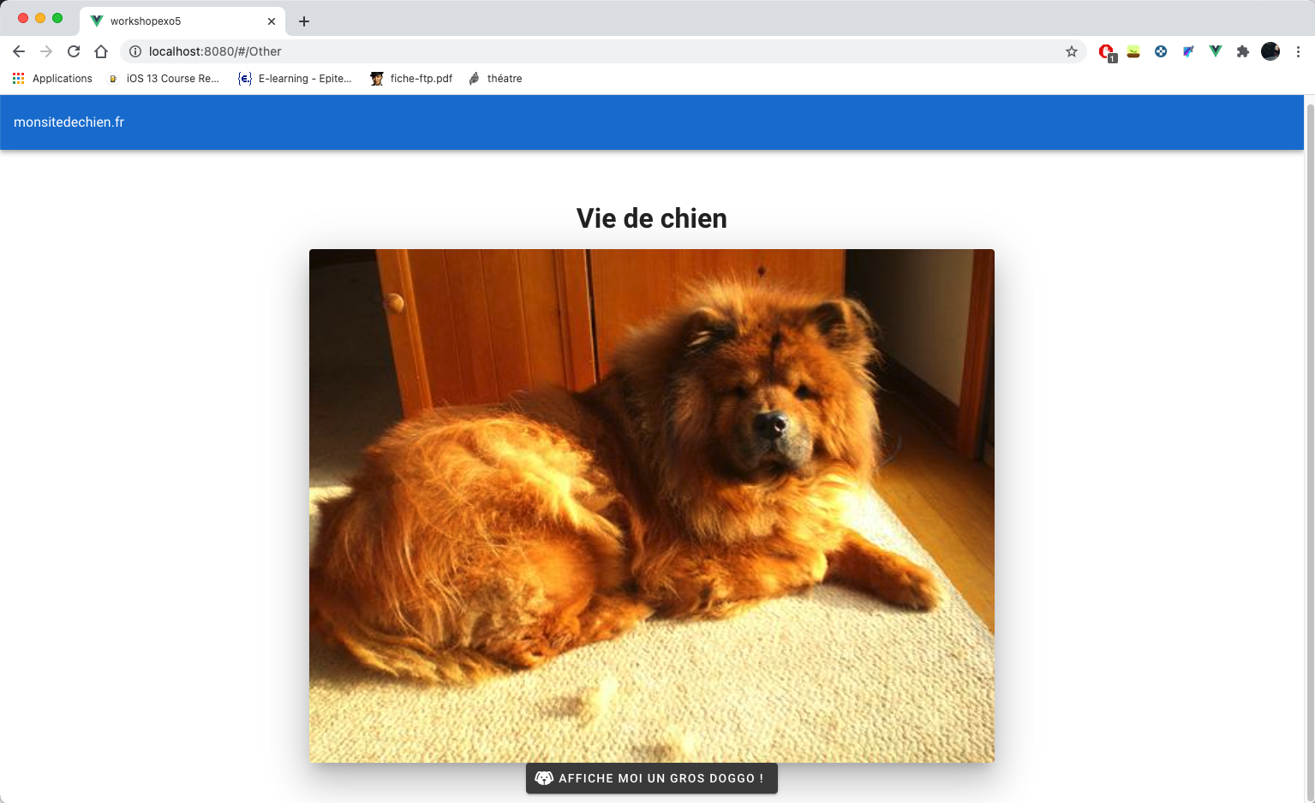
Résultat

Slide 41
Retrouvez ce workshop sur Github

Slide 42
Ressources utiles
Documentaire VueJS - Honeypot
Grid system - Bootstrap
Grid System - Vuetify
Toute la documentation Vuetify (mashallah ++)
Youtube - Make Apps With Danny

